Slide 1
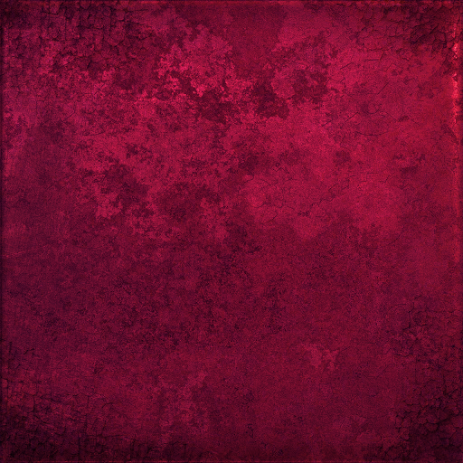
Презентація на тему :
Марганець в організмі людини
Підготувала
студентка групи ГРС-11
Скула Олена Анатоліївна

Slide 2
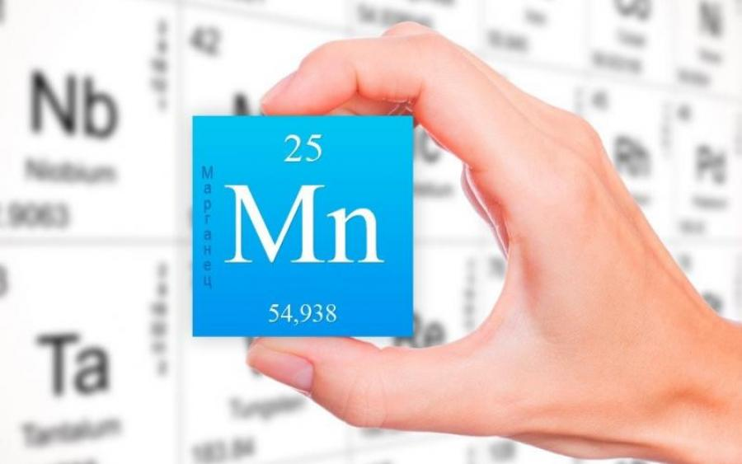
Марганець
Марганець як мікроелемент бере активну участь у багатьох процесах, що відбуваються в нашому організмі. Він забезпечує нормальне дихання тканин і відповідає за кровотворення, надає позитивний вплив на здоров’я репродуктивних органів і роботу нашого мозку.

Slide 3
Навіщо людському організму марганець
Завдяки марганцю відбувається швидке загоєння ран
Значно поліпшується мозкова активність, пам’ять, концентрація уваги і при цьому не спостерігається розумове перенапруження
Даний елемент позитивним чином впливає на процес кровотворення, регулюючи метаболізм глюкози і холестерину
Найбільш ефективно цей мінерал піклується про нервовій системі людини
Марганець важливий для організму в період загострення респіраторних захворювань

Slide 4
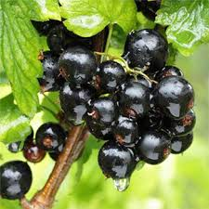
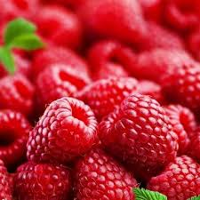
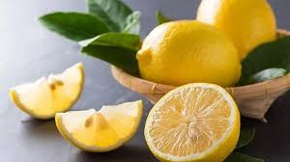
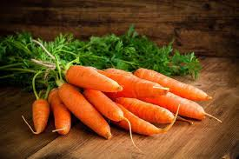
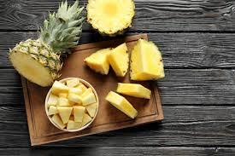
Основні продукти, що містять марганець

Slide 5
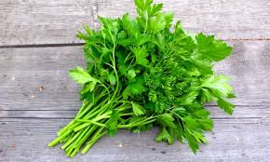
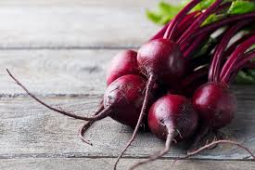
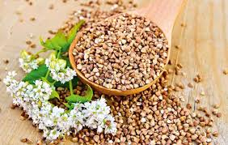
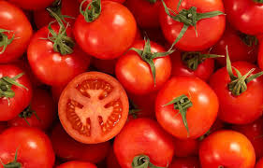
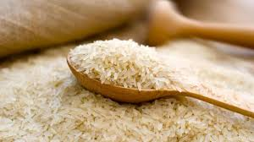

Slide 6
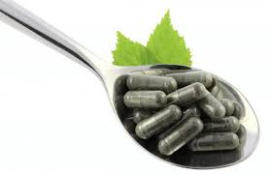
Добова норма споживання
Марганець для організму дорослої людини необхідний у кількості від 2,5 до 6 мг на добу але при цьому значну роль відіграє вік і стать
діти від 5 до 7 років – 0,08…0,1 мг/кг;
діти від 7 до 14 років – не менше 0,1 мг/кг;
жінки – 2,5…5 мг на добу;
чоловіки – близько 6 мг на добу.

Slide 7
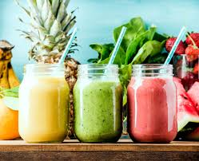
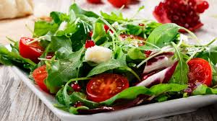
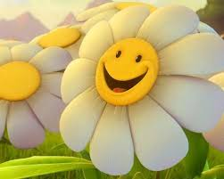
Як уникнути дефіциту марганцю?
Легкі салати зі свіжих овочів з додаванням зелені, ягідні коктейлі і морси, горіхи та фрукти під час перекусів – включіть ці нескладні страви в свій щоденний раціон, і марганець буде надходити в достатніх кількостях. При цьому слід завжди налаштовуватися на позитив, оскільки підвищене психоемоційне навантаження призводить до інтенсивного витрачання даного елемента.

Slide 8

Шкода від надлишку марганцю
Коли добова порція даного мінералу досягає 40 мг, вона стає токсичною. Однак з продуктами харчування отримати таку кількість неможливо.
Токсичність виявляють лише сполуки мінералу, що проникають в організм людини через органи дихання. Їх вплив позначається в основному на роботі центральної нервової, опорно-рухової та серцево-судинної систем.

Slide 9
Дякую за увагу

